Slide 1

초등 미술
7차시
우리 반 렌즈
미술관 개관
단원: 같은 세상, 다른 눈

Slide 2
조형놀이
일곱 번의 시간 동안 배운 조형 단어로
빙고를 해요.
빙고판에 단어 아홉 개를 마음대로 채우고,
사진에서 보이는 단어가 나오면 지워요.
한 줄 빙고가 나오면
단어 세 개로 사진을 설명해 봐요.

Slide 3
조형놀이. 조형 단어 빙고
활동지
활동지의 빙고판에 단어 창고의 아홉 단어를 마음대로 채워요.
단어 창고
질감
대비
프레임
앵글
구도
강조
관점
의도
초점
한 사진에서 여러 단어가 나와도 모두 정답이에요!

Slide 4
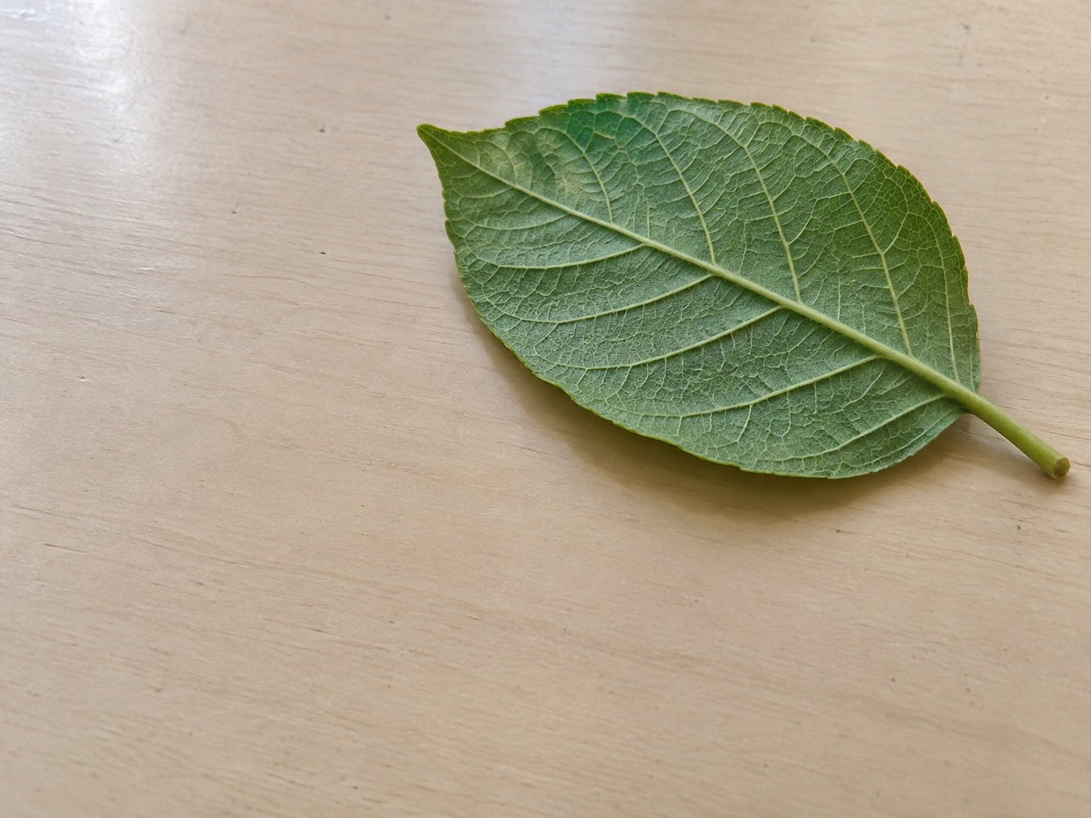
문제 1
이 사진에서 보이는 조형 단어는?

Slide 5
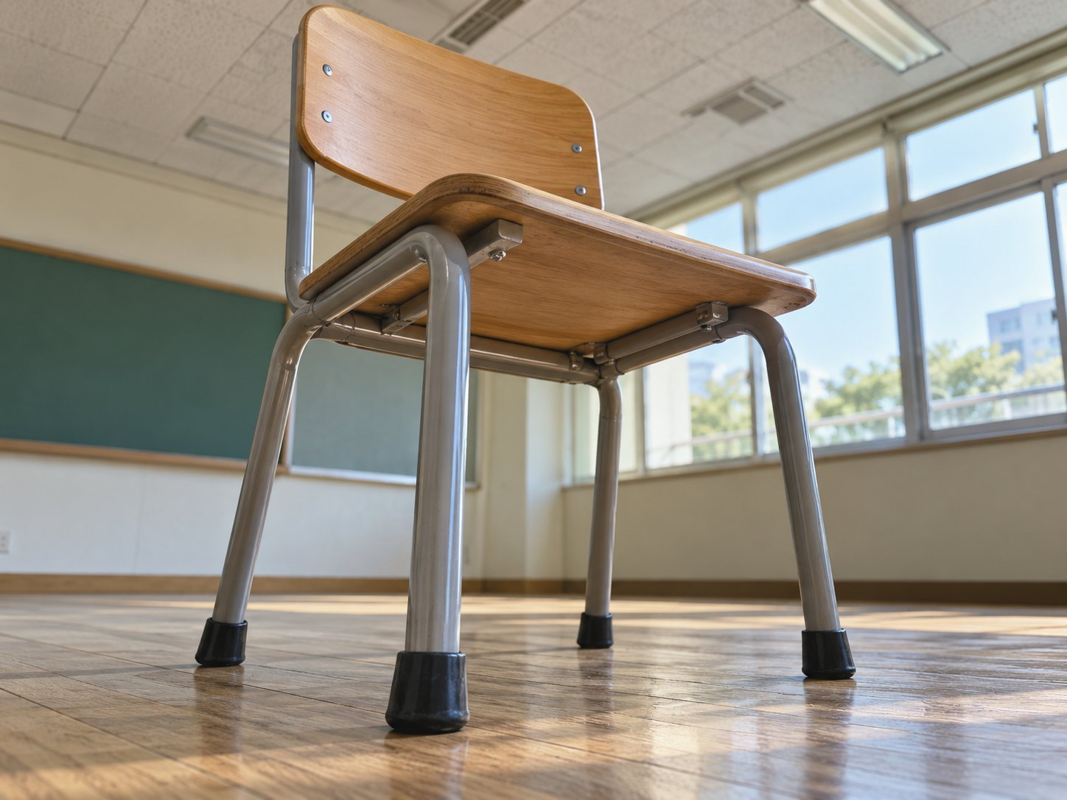
문제 2
이 사진에서 보이는 조형 단어는?

Slide 6
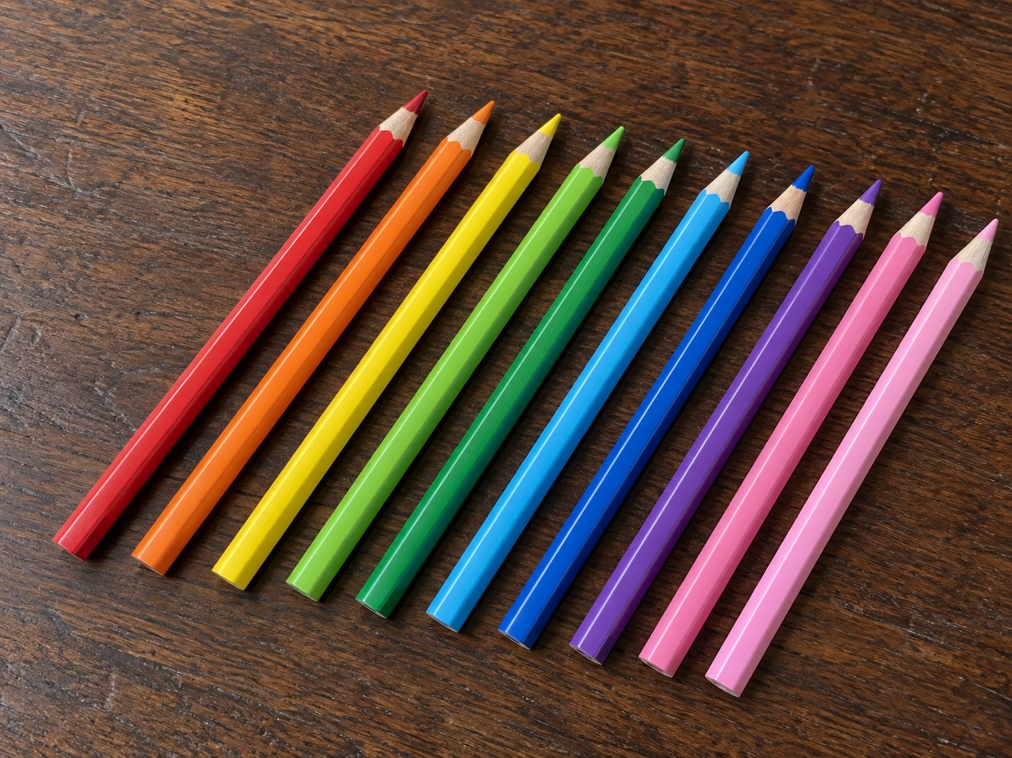
문제 3
이 사진에서 보이는 조형 단어는?

Slide 7
일곱 번의 눈, 그중 오늘
강의
1
매일 보던 우리 학교를 일곱 번 다르게 보는 사진가가 되어 봐요
관찰
관점
준비
시선
구도
의도
소통
1차시
2차시
3차시
4차시
5차시
6차시
7차시 (오늘)
일곱 번의 눈이 모두 켜졌어요. 오늘은 우리 반 렌즈 미술관이 문을 열어요.

Slide 8
학습목표
친구의 사진을 보고, 조형 단어로 느낌과 생각을 나눠 봅시다.

Slide 9
오늘의 조형 단어
강의
1
우리 반 사진들을 한눈에 떠올려 보세요.
통일과 변화
모두 우리 학교를 찍었다는 점은 같고(통일), 사진가마다 보는 눈은 달라요(변화).
이것이 바로 '같은 세상, 다른 눈'이에요.
통일
같은 세상 · 모두 우리 학교를 찍었어요
변화
다른 눈 · 사진가마다 보는 눈이 달라요
생각해 보기: '같은 세상, 다른 눈'을 가장 잘 보여 주는 두 작품은?

Slide 10
오늘의 핵심 문장
강의
1
빈칸에 들어갈 말을 추측해 볼까요?
사진가는 작품에 담긴 느낌과 생각을 나누며 ? 할 수 있다.

Slide 11
오늘의 핵심 문장
강의
1
오늘의 핵심 문장을 함께 읽어 봅시다.
4차시 사진가는 시선의 높이와 거리를 바꾸어 대상을 다르게 표현할 수 있다.
5차시 사진가는 구도를 골라 화면을 짜임새 있게 만들 수 있다.
6차시 사진가는 의도를 담아 나만의 사진을 완성할 수 있다.
사진가는 작품에 담긴 느낌과 생각을 나누며 소통할 수 있다.
일곱 차시 동안 일곱 문장을 모아, 7차시에 함께 읽어요.
1
2
3
4
5
6
7

Slide 12
일곱 문장 함께 읽기
강의
1
일곱 차시 동안 모은 핵심 문장을 함께 소리 내어 읽어요.
1차시 사진가는 온몸의 감각으로 세상을 관찰할 수 있다.
2차시 사진가는 같은 세상을 나만의 관점으로 볼 수 있다.
3차시 사진가는 도구를 바르게 다루어 표현을 준비할 수 있다.
4차시 사진가는 시선의 높이와 거리를 바꾸어 대상을 다르게 표현할 수 있다.
5차시 사진가는 구도를 골라 화면을 짜임새 있게 만들 수 있다.
6차시 사진가는 의도를 담아 나만의 사진을 완성할 수 있다.
7차시 사진가는 작품에 담긴 느낌과 생각을 나누며 소통할 수 있다.
우리는 이제 관찰하고, 관점을 갖고, 준비하고, 시선을 바꾸고, 구도를 짜고, 의도를 담아, 소통하는 사진가입니다.

Slide 13
AI는? 나는?
강의
1
같은 대상을 만날 때, AI와 나는 어떻게 다를까요?
AI는
나는
사진에 '좋아요'가
몇 개 달릴지
예측해요.
친구의 사진 앞에
멈춰 서서
그 친구의 마음을 읽어요.
감상은 숫자보다 친구의 마음을 읽는 거예요.

Slide 14
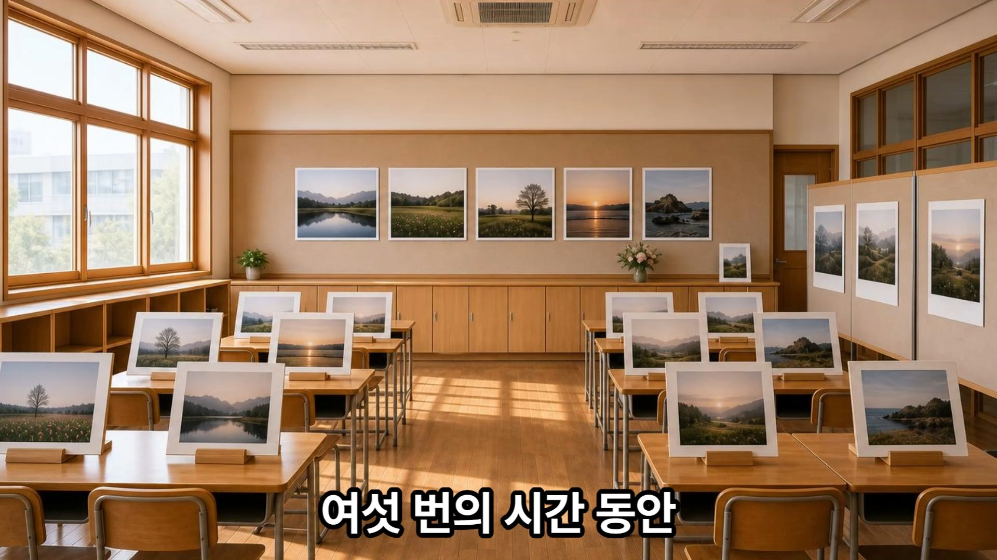
활동 1. 렌즈 미술관 개관식
영상 시청
1
선생님이 도슨트(작품을 소개해 주는 사람)가 되어 볼게요.
차시 영상 「도슨트가 되어 볼까요」 (1분 10초 내외)
통합학습창 [함께 보기]로 재생

Slide 15
활동 1. 렌즈 미술관 개관식
관람 예절
도슨트 소개 세 가지
관람 예절
1 제목
1 작품 앞에서는 천천히, 조용히 봐요.
2 보여 주고 싶었던 것
2 다르게 찍은 사진을 흉보지 않아요.
3 사용한 도구(앵글·거리·구도)
3 '좋아요'만 누르지 말고 말로 나눠요.

Slide 16
활동 1. 렌즈 미술관 개관식
활동 방법
1
클래스보드의 '나의 호기심 사진첩'이 오늘부터 '우리 반 렌즈 미술관'이 돼요.
2
자유롭게 관람해요.
3
모둠 안에서 도슨트(작품을 소개해 주는 사람)처럼 내 작품을 30초 동안 소개해요.
예) 제 작품 「복도에 내린 햇살」을 소개합니다. 매일 지나치던 복도의 햇빛을 보여 주고 싶었어요. 그래서 개미의 눈과 대각선 구도로 찍었어요.
도슨트 소개는 6차시에 쓴 작가의 말을 그대로 써도 돼요.

Slide 17
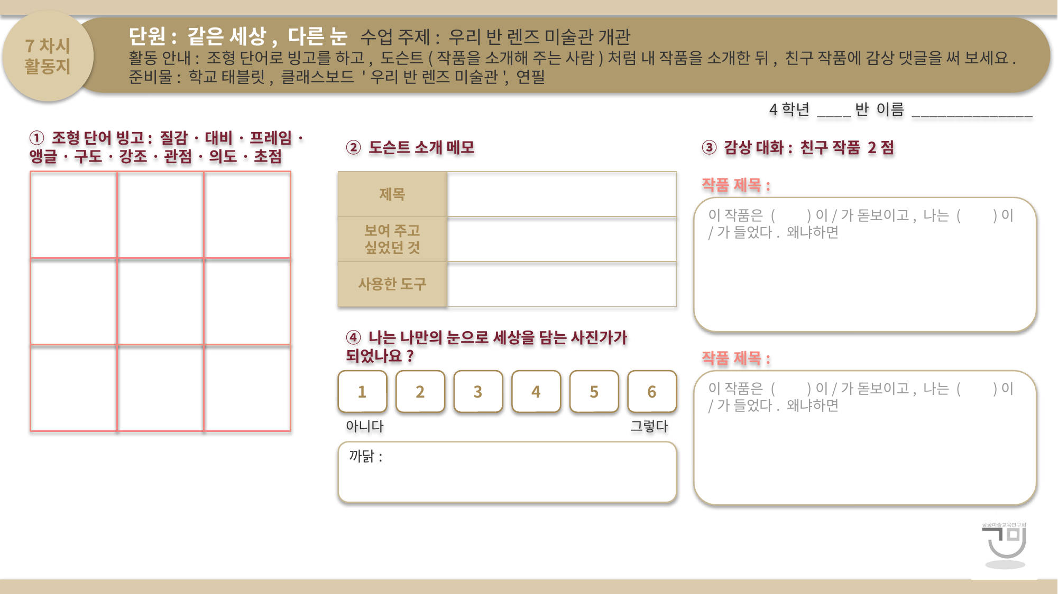
활동 1. 렌즈 미술관 개관식_활동지, 활동 예시
활동지

Slide 18
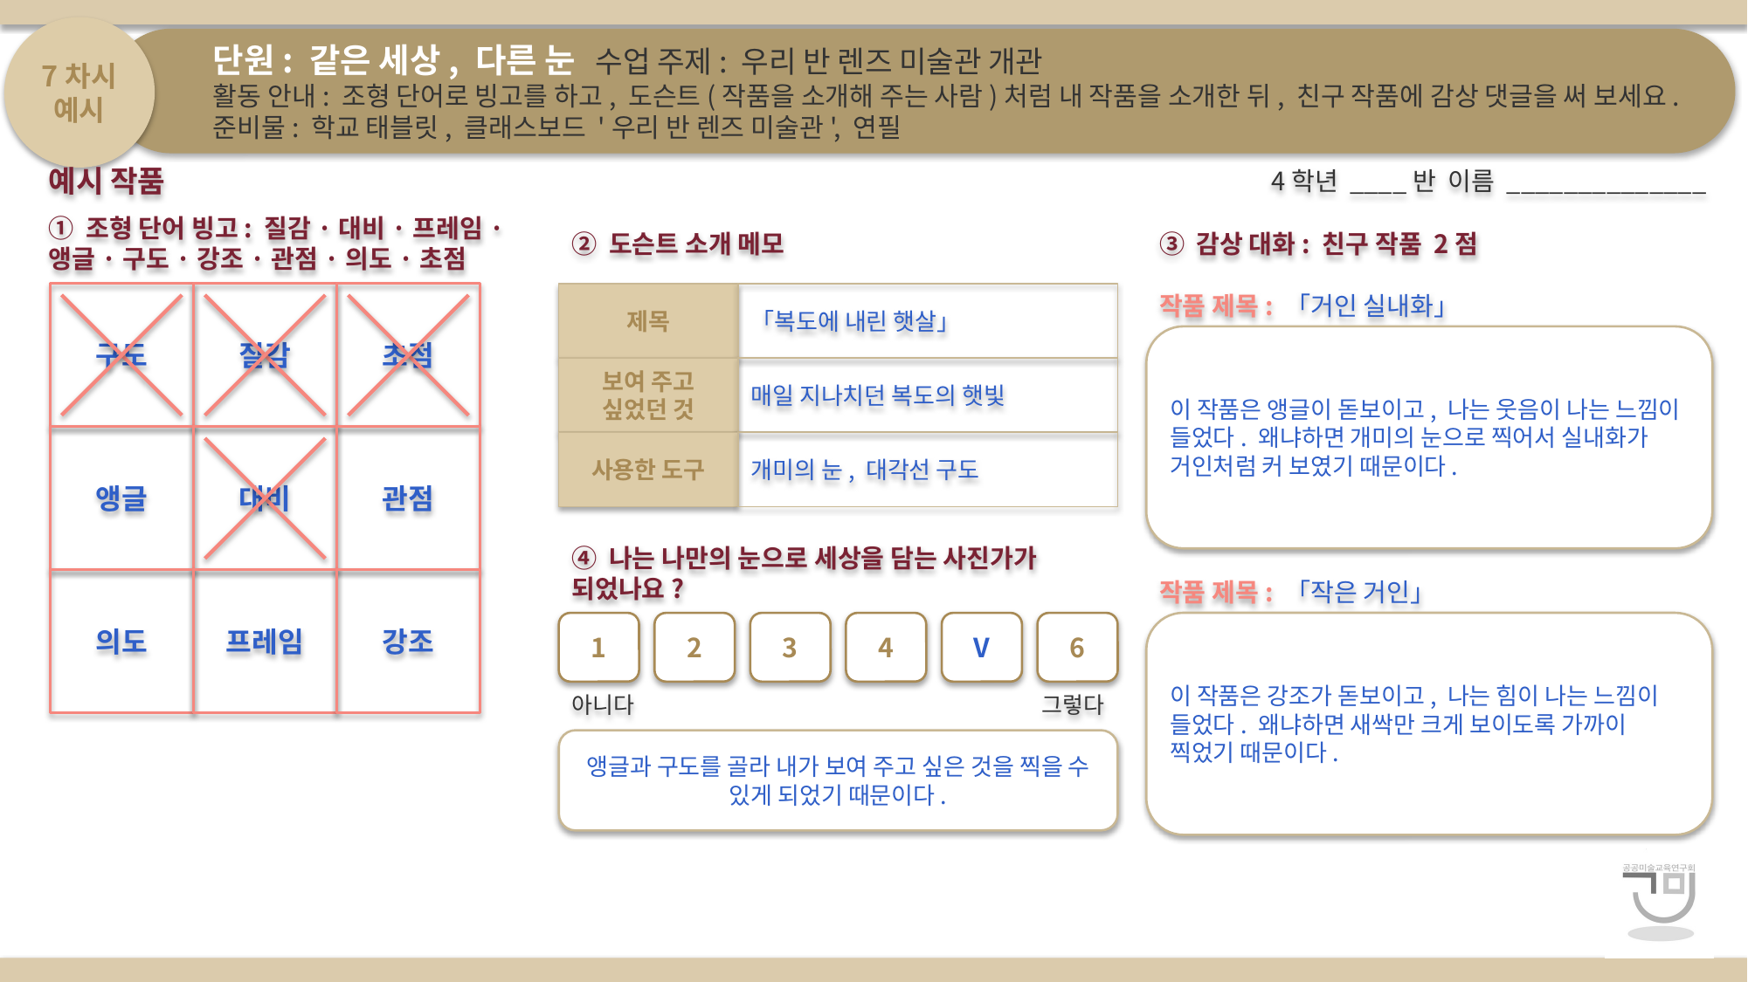
활동 1. 렌즈 미술관 개관식_활동지, 활동 예시
예시 작품

Slide 19
활동 2. 감상 대화
활동 방법
1
친구 작품 2점을 골라요. 댓글이 없는 작품부터 먼저.
2
감상 문장틀로 댓글을 써요.
3
내 작품에 달린 댓글 하나에 답글을 달아요.
이 작품은 (조형 단어)이/가 돋보이고, 나는 (느낌)이 들었다. 왜냐하면 ~.
'잘 찍었다', '예쁘다'로 끝내지 않아요. 무엇이 왜 좋은지까지 써요.

Slide 20
활동 3. 미술관 마무리
활동 방법
1
클래스보드 선호도 조사로 '다시 보고 싶은 작품'에 투표해요.
2
나는 나만의 눈으로 세상을 담는 사진가가 되었나요?
1
아니다
2
3
4
5
6
그렇다
3
그렇게 답한 까닭을 한 줄 써요.
투표는 순위가 아니라 다시 보고 싶은 작품을 고르는 애정 투표예요.

Slide 21
정리하기
오늘의 조형 단어
통일과 변화 하나로 어울리면서도 서로 다른 것
오늘 한 일
우리 반 렌즈 미술관을 열고, 조형 단어로 친구 작품과 이야기를 나눴어요.
핵심 문장
사진가(나)는 작품에 담긴 느낌과 생각을 나누며 소통할 수 있다.

Slide 22
형성평가
오늘 배운 내용을 확인해 볼까요?
모두 3문제가 준비되어 있습니다.
하이러닝 형성평가에서 답을 골라 보세요.

Slide 23
문제 1
친구 작품을 감상하는 말로 가장 알맞은 것은 무엇인가요?
① 개미의 눈으로 찍어서 신발이 거인처럼 보여 재미있어.
② 잘 찍었어.
③ 나라면 다르게 찍었을 거야.

Slide 24
정답
친구 작품을 감상하는 말로 가장 알맞은 것은 무엇인가요?
① 개미의 눈으로 찍어서 신발이 거인처럼 보여 재미있어.

Slide 25
문제 2
친구 작품을 감상하는 바른 태도는 무엇인가요?
① 내 것과 다르면 틀렸다고 한다
② 댓글이 많은 작품에만 댓글을 단다
③ 내 관점과 달라도 존중한다

Slide 26
정답
친구 작품을 감상하는 바른 태도는 무엇인가요?
③ 내 관점과 달라도 존중한다

Slide 27
문제 3
모두 우리 학교를 찍었지만 사진가마다 다르게 보이는 것처럼, 하나로 어울리면서도 서로 다른 것을 무엇이라고 하나요?
① 강조
② 통일과 변화
③ 대비

Slide 28
정답
모두 우리 학교를 찍었지만 사진가마다 다르게 보이는 것처럼, 하나로 어울리면서도 서로 다른 것을 무엇이라고 하나요?
② 통일과 변화
같은 세상(통일), 다른 눈(변화).

Slide 29

단원 마무리
마무리
일곱 번의 시간을 모두 마쳤어요. 우리 반 렌즈 미술관은 계속 열려 있어요.
일곱 번의 시간을 함께한 사진가 여러분, 고맙습니다.
나만의 눈으로 계속 찍어 볼까?

